Slide 1
Marc Chagall
Artiste russe juif

Slide 2
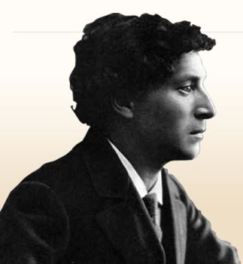
Il est né « Moïshe Zakharovitch Chagalov » en 1887 en Russie.
Il est mort au sud de la France en 1985.

Slide 3
Des points tournants de sa vie :
En 1910, il a quitté la Russie pour étudier à Paris.
En 1937, il a pris la nationalité française pour fuir l’antisémitisme.
En 1941, il a été arrêté en France, mais a fuit aux Etats-Unis.
En 1944, sa femme Bella est morte.
En 1948, il retourne en France.
Il finit sa vie en France, célèbre et reconnu dans le monde entier.

Slide 4
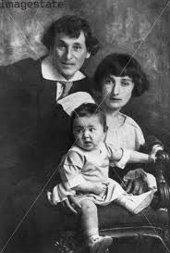
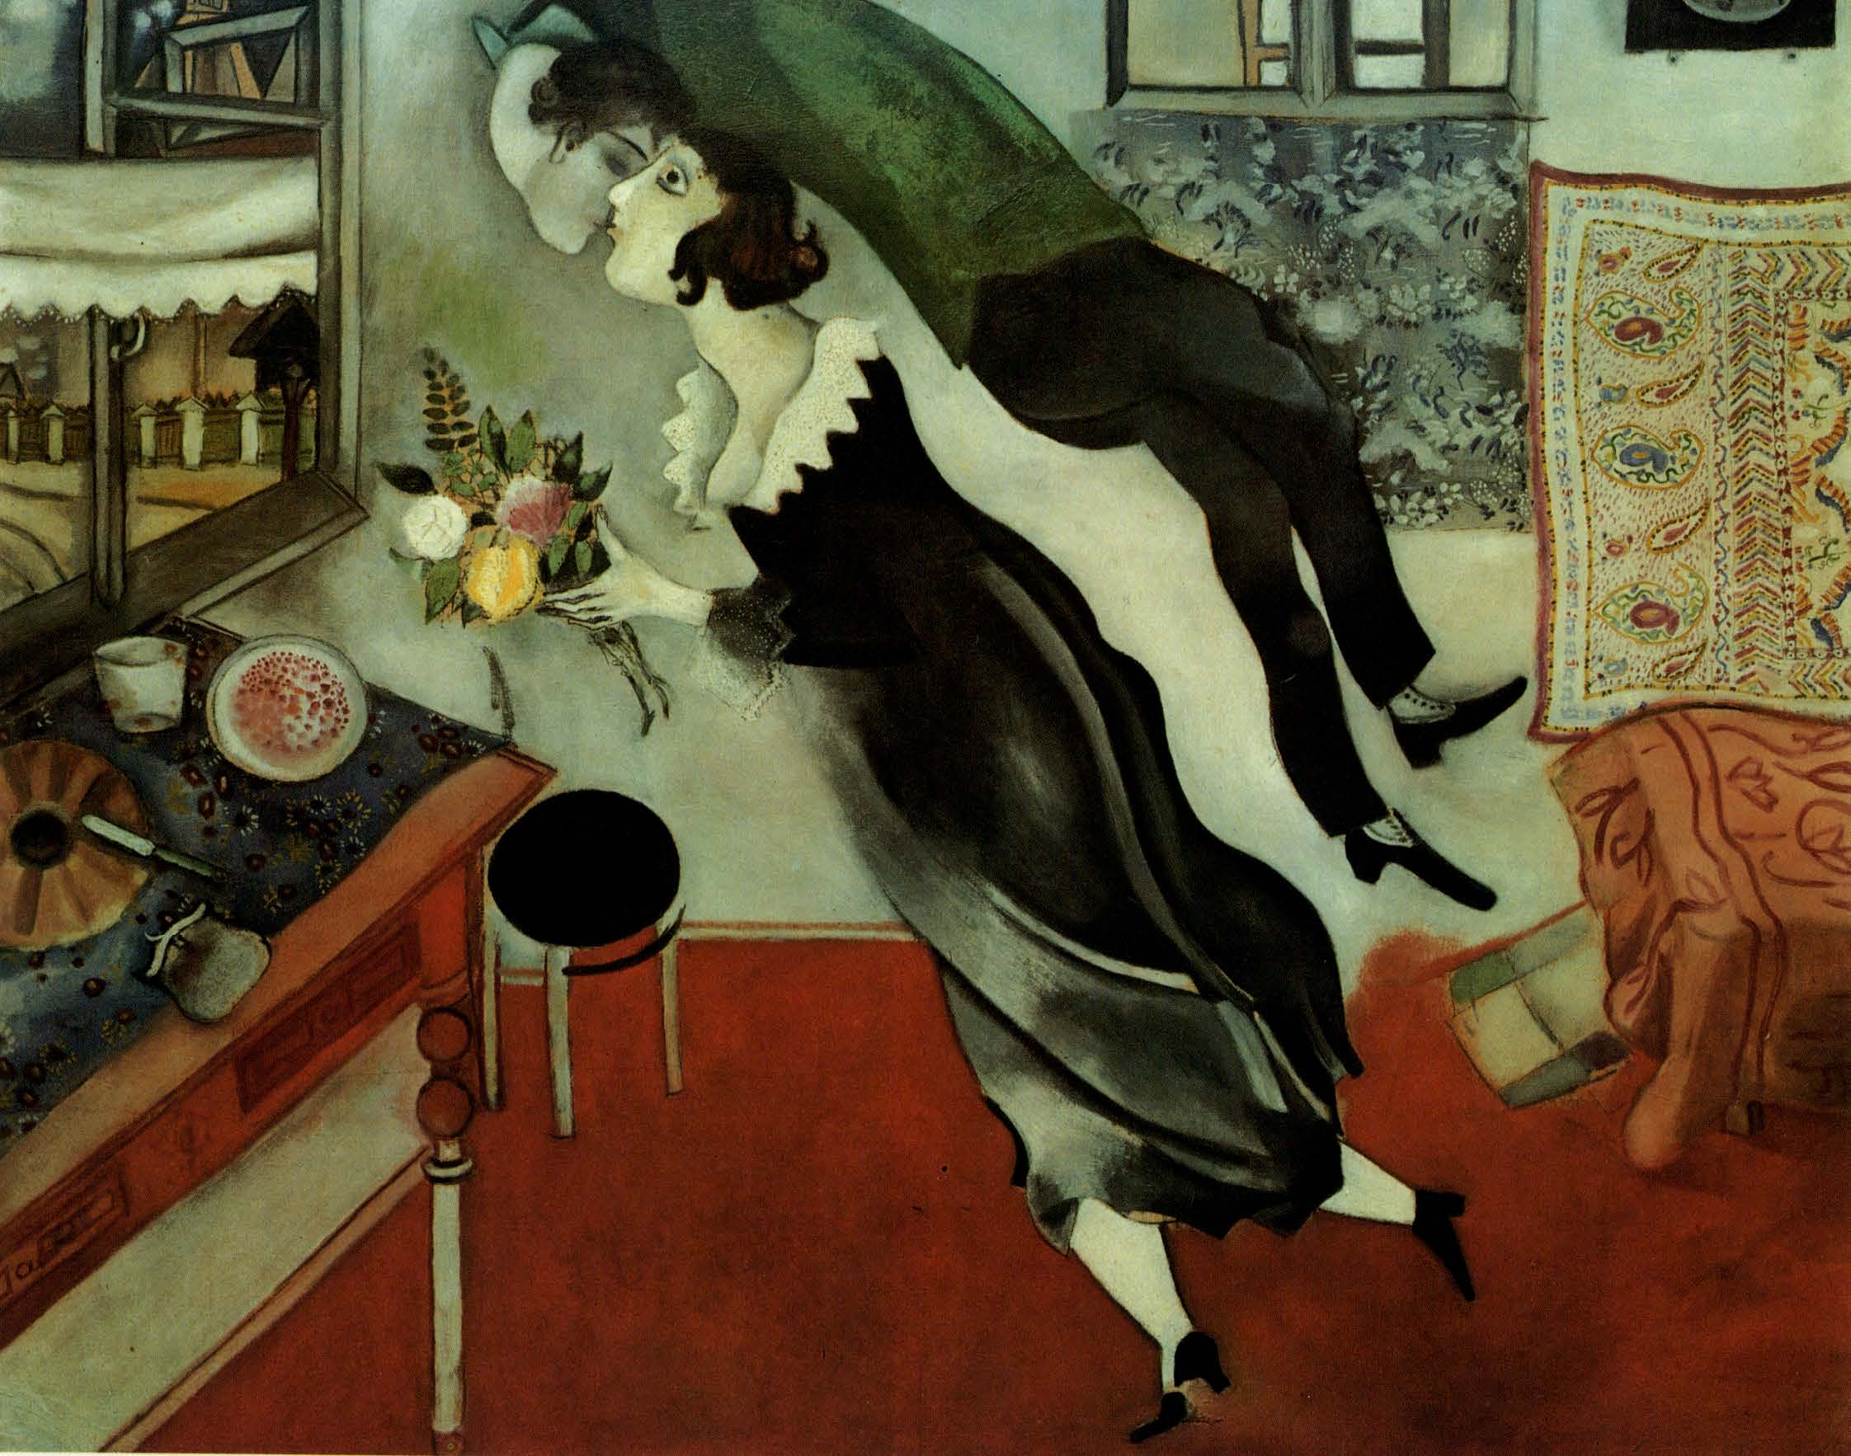
Chagall et sa première femme Bella

Slide 5
Son art :
Ne peut pas être classé selon les mouvements artistiques.
Il a montré des tendances surréalistes, ou les formes, les couleurs, les animaux, les religions, la nature, Paris, les traditions juives, le folklore russe et ses proches lui semblent importants.

Slide 6
Ses œuvres:
Des plafonds
Des vitraux
Des céramiques
Des toiles
Des illustrations pour des livres divers

Slide 7
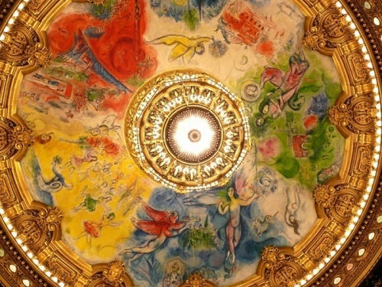

Slide 8
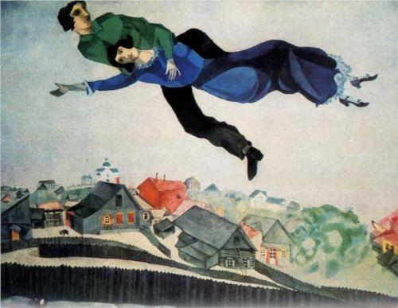
Quelques exemples :
Au-dessus de la ville

Slide 9
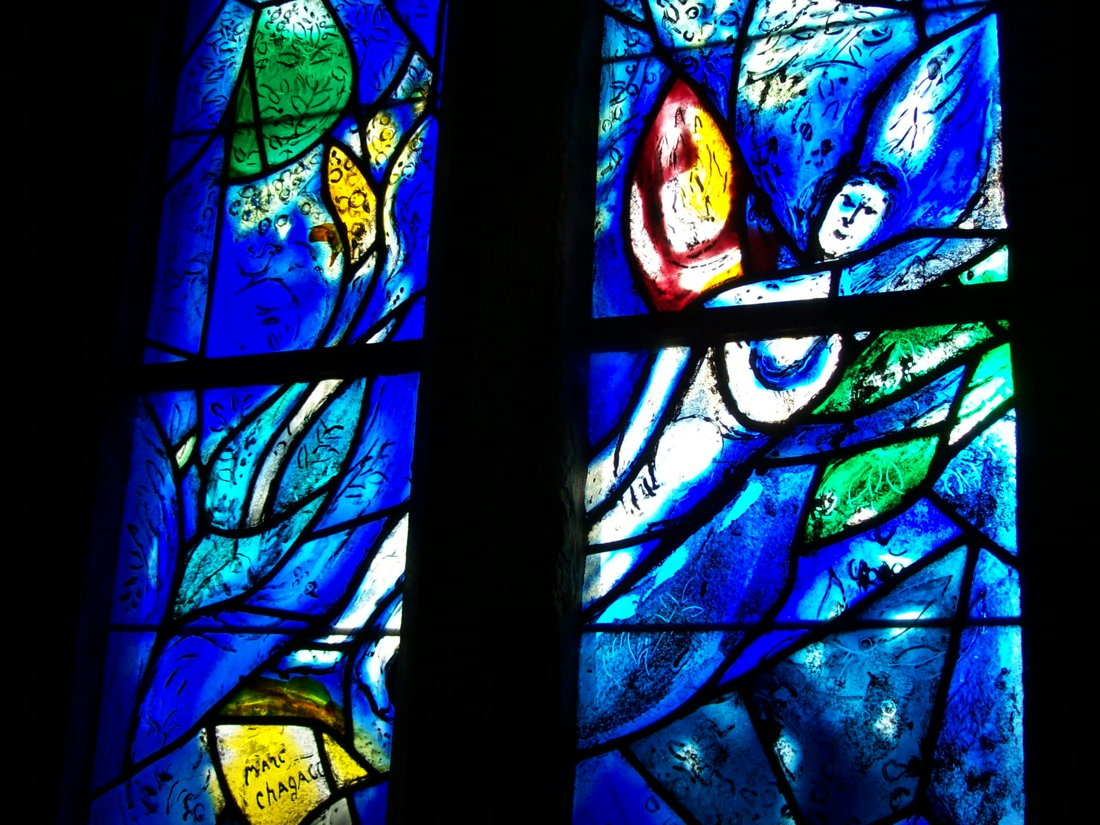

Slide 10
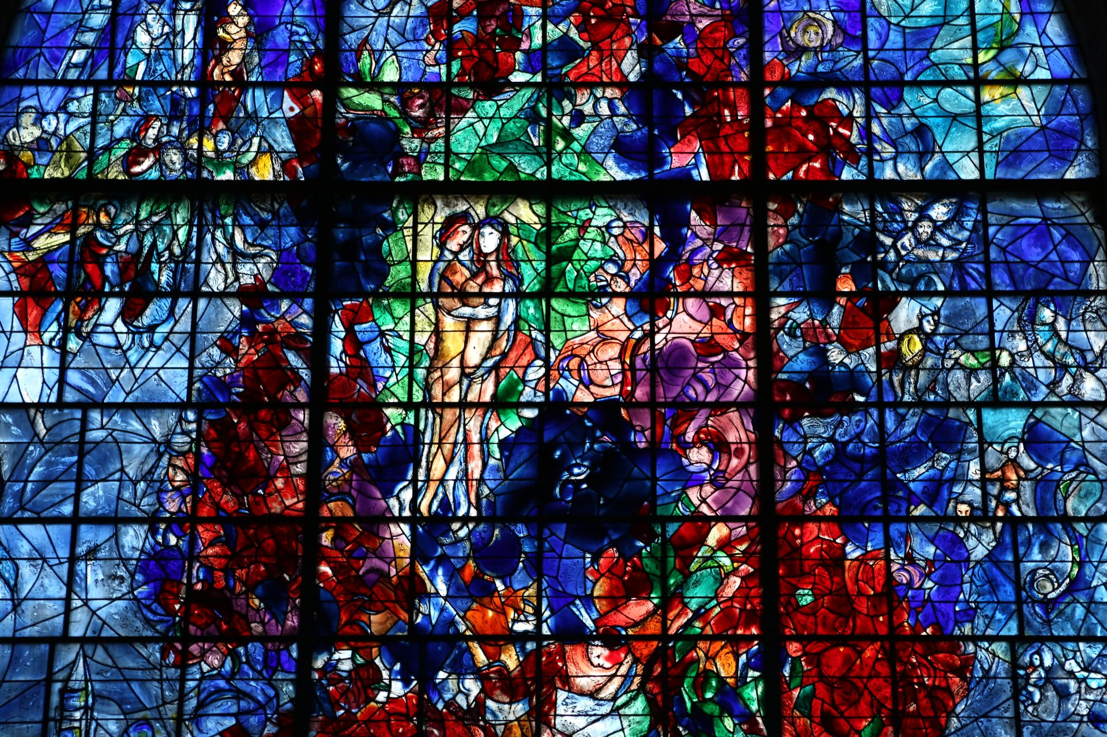

Slide 11
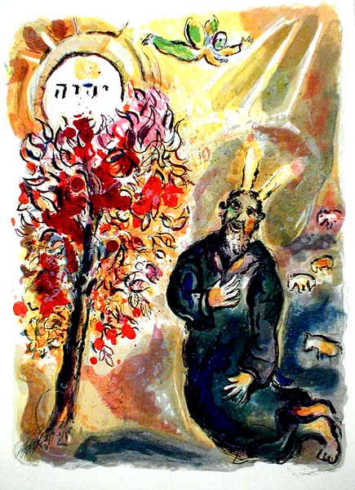

Slide 12
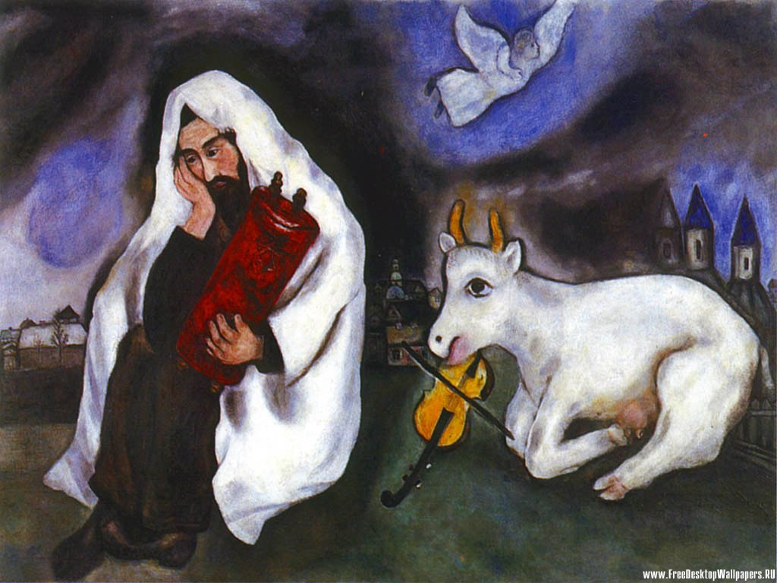

Slide 13
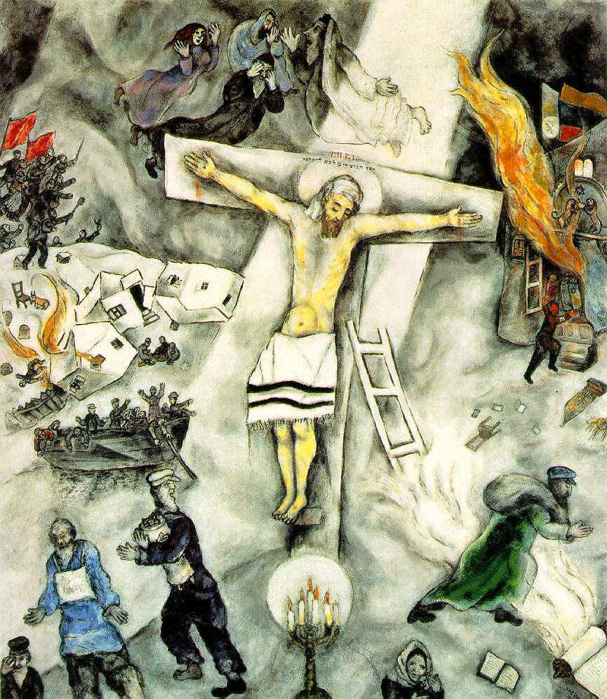
La Crucifixion blanche

